Slide 1
УРОК ЧИСТОЙ ВОДЫ для учащихся 4-х классов
МОУ СОШ № 26 Карпова С. А.

Slide 2
Цель урока
Донести до сознания школьников и всей молодежи понимание бережного отношения к воде как к жизненно важному ресурсу и драгоценному дару природы России.
Необходимо побудить школьников к самостоятельному размышлению о важности воды для жизни планеты в настоящем и, главное, в будущем.

Slide 3
Распределение воды на Земле

Slide 4
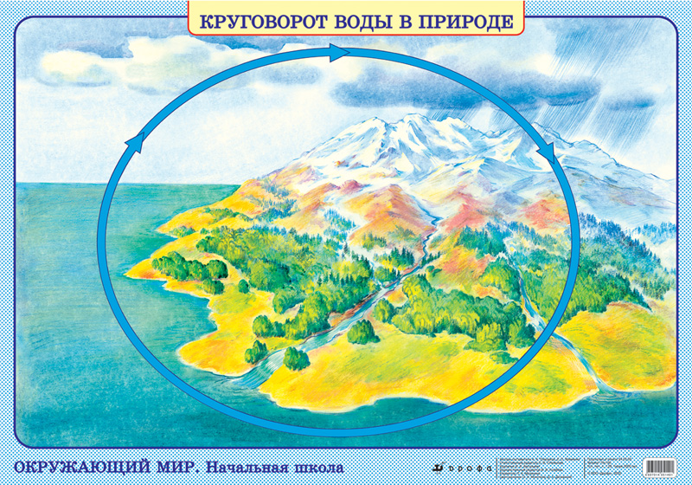

Slide 5
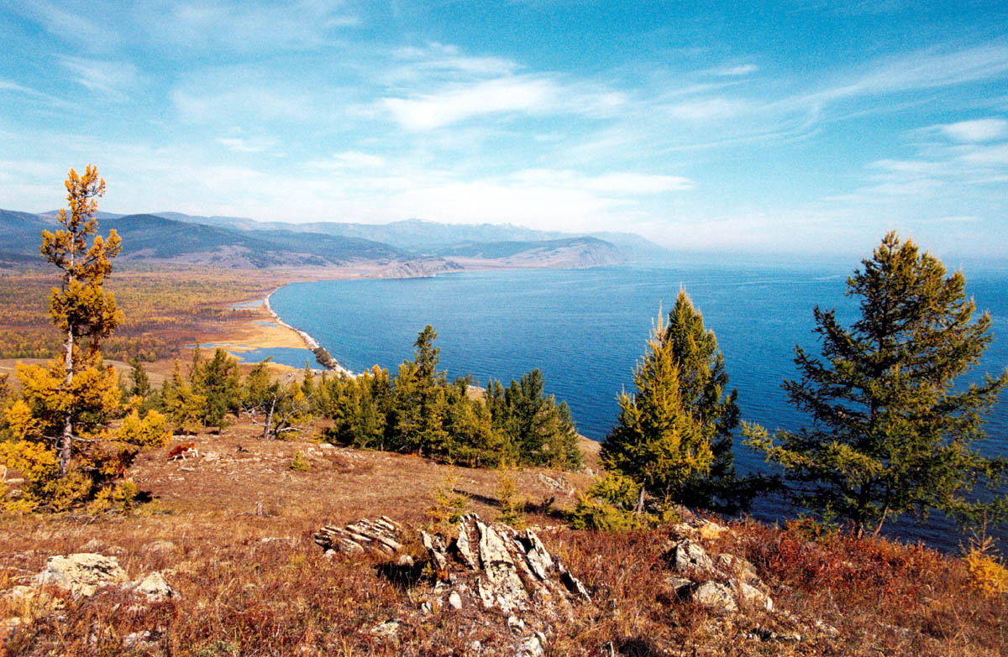

Slide 6
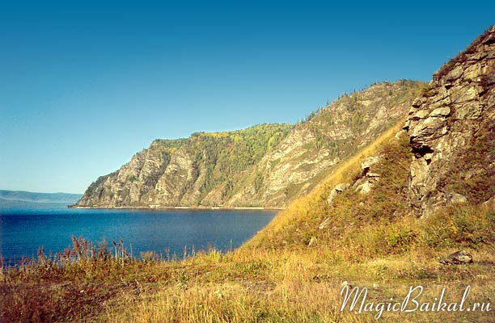

Slide 7
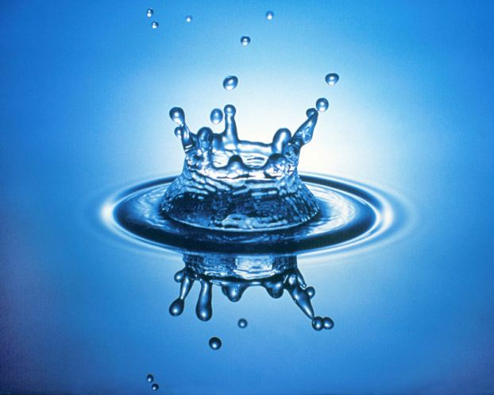

Slide 8
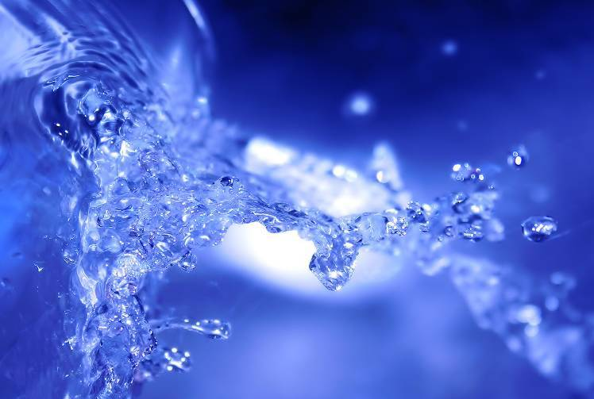
КАКИЕ СВОЙСТВА ВОДЫ ВЫ ЗНАЕТЕ?
Вода бесцветная
Вода без запаха
Вода прозрачная
Вода – растворитель
Вода при нагревании сжимается
Вода при охлаждении расширяется

Slide 9
Современное состояние водных ресурсов в мире
На сегодняшний день ситуация с мировыми водными ресурсами может быть названа крайне тяжелой. Многие регионы планеты испытывают недостаток воды. При этом в отношении воды питьевого назначения ситуация просто критическая.
Для того чтобы наглядно увидеть, в какой ситуации находится население планеты в плане обеспеченности водными запасами, приведем следующую статистику.

Slide 10
В целом из 10 жителей планеты:
5 имеют доступ к водопроводу в своем доме;
4 не имеют приемлемого с санитарной точки зрения туалета;
3 получают воду из безопасных источников (регулярно инспектируемый колодец, артезианская скважина и пр.);
2 не имеют доступа к удобным и безопасным источникам.

Slide 11
ЗНАЕТЕ ЛИ ВЫ ЧТО…
…самым крупным водоемом на Земле является Мировой океан, его площадь 361,2 млн км2, средняя глубина 3,8 км, а объем воды в нем 1370 млн км3
Самое безводное место на планете – пустыня Атакама в Чили
Самый большой резервуар питьевой воды - озеро Байкал. Его объем - 23 000 куб. км
…самый глубокий океан Земли – Тихий; его наибольшая глубина равна 10,8 километра.

Slide 12
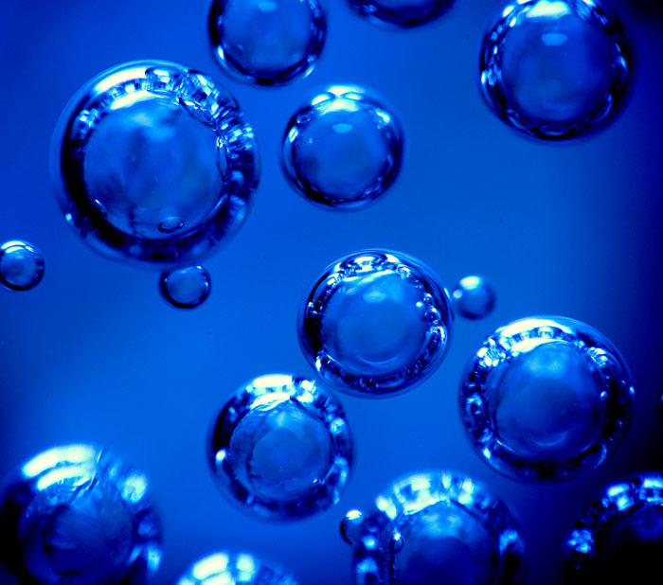
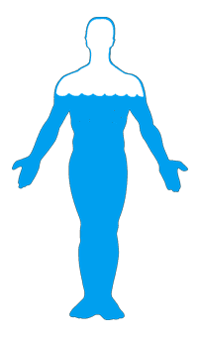
ВОДА В ОРГАНИЗМЕ ЧЕЛОВЕКА
Если человек теряет хотя бы 20 % воды, то наступает смерть
Вода составляет около 80% массы тела ребенка и примерно 70% массы тела взрослого человека.

Slide 13
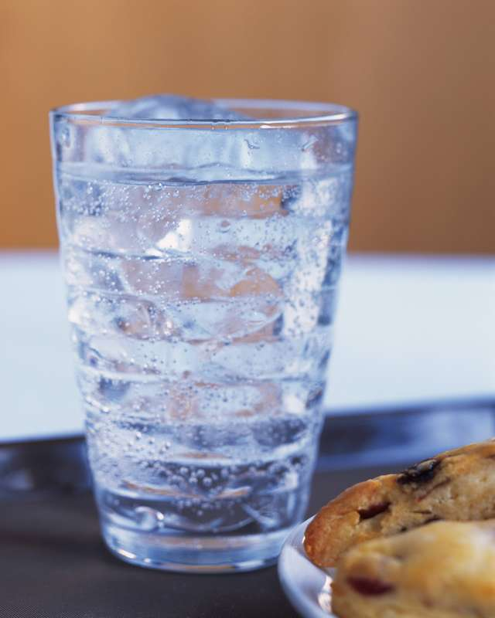
ПРЕДСТАВЬТЕ СЕБЕ
Если представить земные запасы в виде полного стакана воды, то пресная вода составит всего лишь несколько капелек на дне этого стакана.

Slide 14
Водные ресурсы России
Россия – страна с богатейшими водными ресурсами. Наша страна омывается водами 12 морей, принадлежащих трем океанам, а также внутриматериковым Каспийским морем. На территории России насчитывается свыше 2,5 млн. больших и малых рек, более 2 млн. озер, сотни тысяч болот и др. Именно в России сосредоточено 22% мировых запасов воды.
Водные ресурсы используются как способ получения электроэнергии, транспортные артерии, как источник централизованного водоснабжения. Также реки и озера – это прекрасное место для отдыха.
По территории России протекает свыше 120 тыс. рек длиной более 10 км и общей протяженностью свыше 2,3 млн. км.
Благоприятные для судоходства участки рек имеют протяженность около 400 тыс. км. К бассейнам морей Северного Ледовитого океана относятся такие крупные реки, как Северная Двина, Печора, Обь, Енисей, Лена, Колыма. Горы и равнины Дальнего Востока дренируются реками, стекающими в моря Тихого океана (Амур, Анадырь и др.). В моря Атлантического океана стекают реки Дон,
Кубань, Нева. Впадающие в Каспийское море Волга и Урал принадлежат бассейну внутреннего стока.

Slide 15
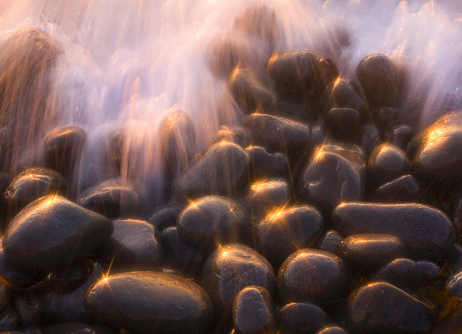
Явления природы и водные ресурсы
болото
река
лёд
град
озеро
водопад
снежинка
родник
роса
иней
вода
море

Slide 16
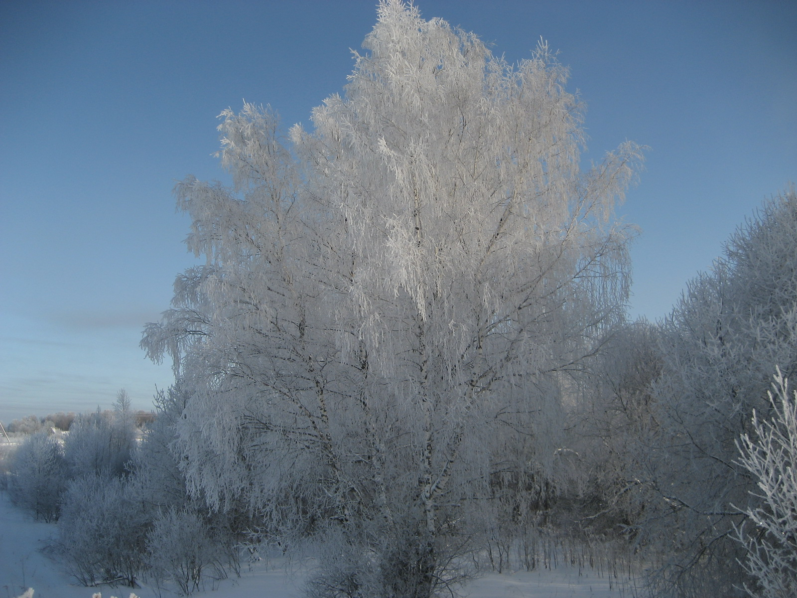

Slide 17
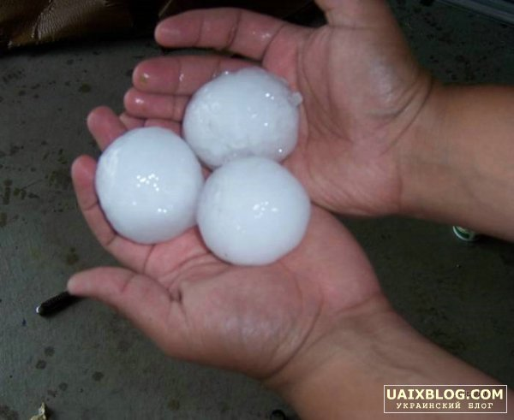

Slide 18
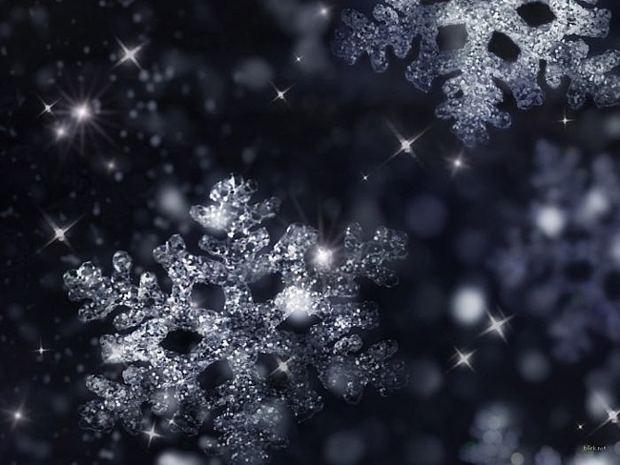

Slide 19
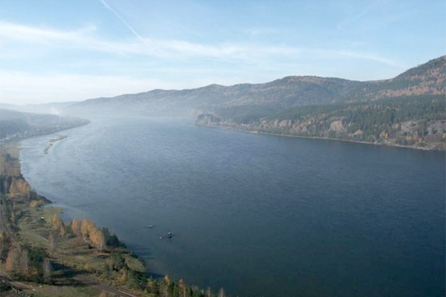
Самая полноводная река России - Енисей

Slide 20
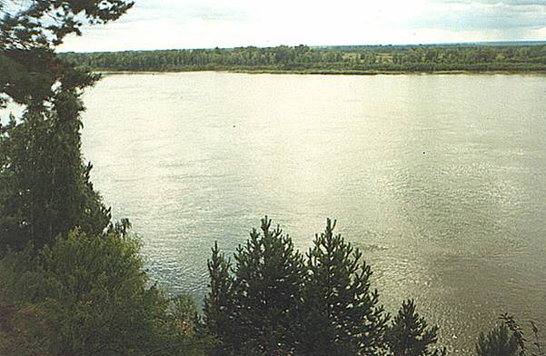
Река Обь

Slide 21
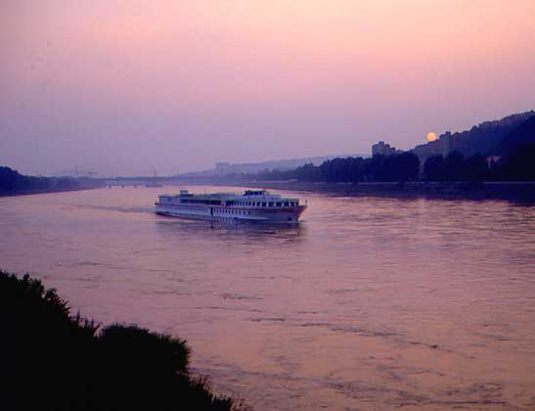
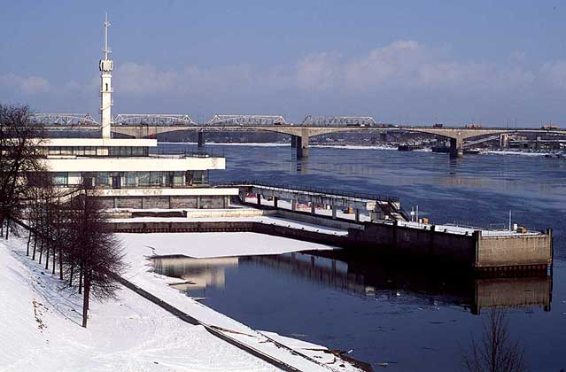
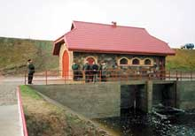
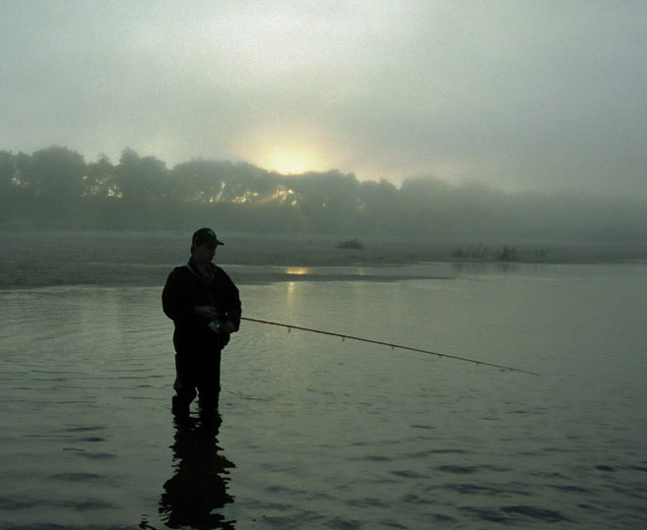
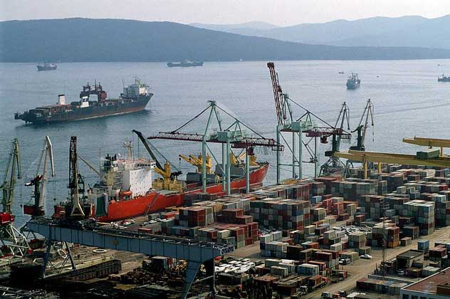
Мосты
Гидросооружения
Использование
рек
Рыболовство
Судоходство

Slide 22
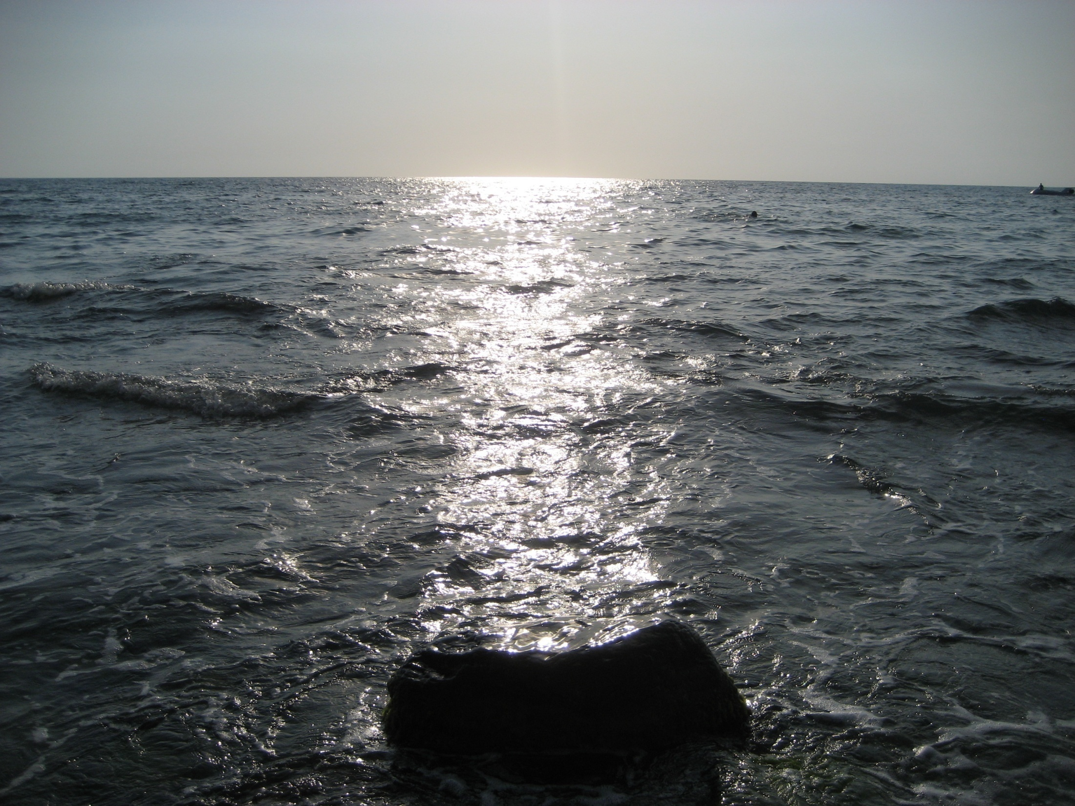

Slide 23
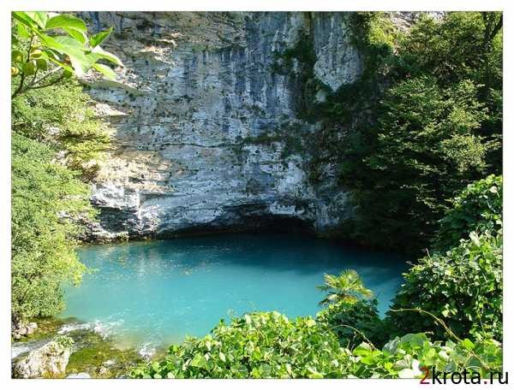

Slide 24
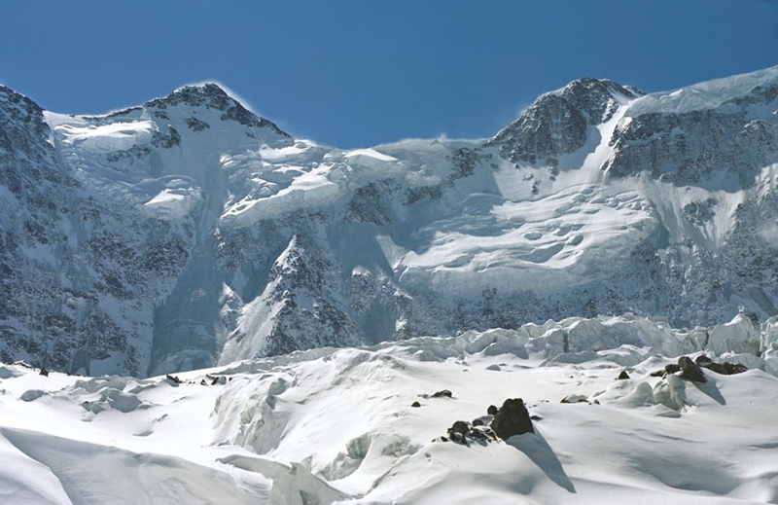

Notes:
24

Slide 25
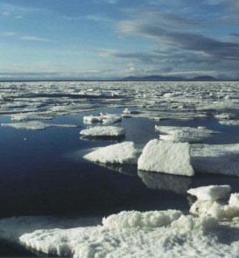

Slide 26
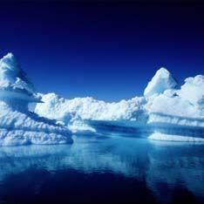

Slide 27
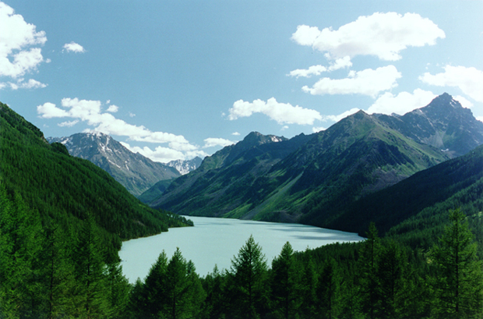
Notes:
27

Slide 28
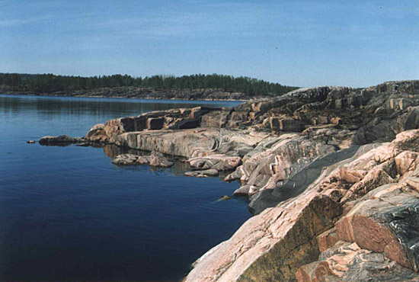
Ладожское озеро

Slide 29
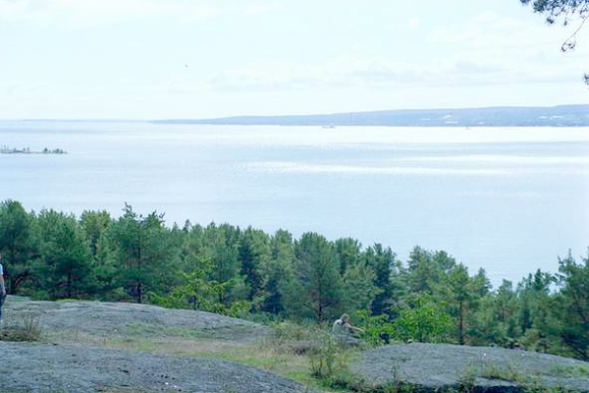
Онежское озеро.

Slide 30
Озеро Байкал
Озеро Байкал – уникальный источник пресной воды. Объем воды в Байкале – около 23 тысяч кубических километров, что составляет 20% мировых и 90% российских запасов пресной воды. Если бы на Земле не было других источников пресной воды, то благодаря
Байкалу жители нашей планеты могли бы прожить около 40 лет. На берегу Байкала построен целлюлозно-бумажный комбинат, который ежесуточно сбрасывает в озеро свыше 200 тыс. кубометров промышленных стоков, проходящих недостаточную очистку.
Это вызывает мутагенные изменения у водных организмов и последующую их гибель. Расход воды населением непомерно огромен. На фоне того, что количество пригодной для потребления воды постоянно сокращается, перед каждой страной встает вопрос о рациональном использовании водных запасов.
Для примера приведем среднестатистическое ежедневное потребление воды средне статистическим гражданином России.

Slide 31
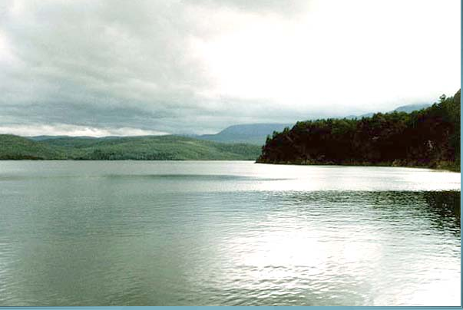

Slide 32
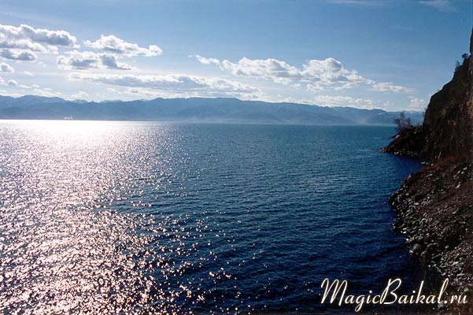

Slide 33
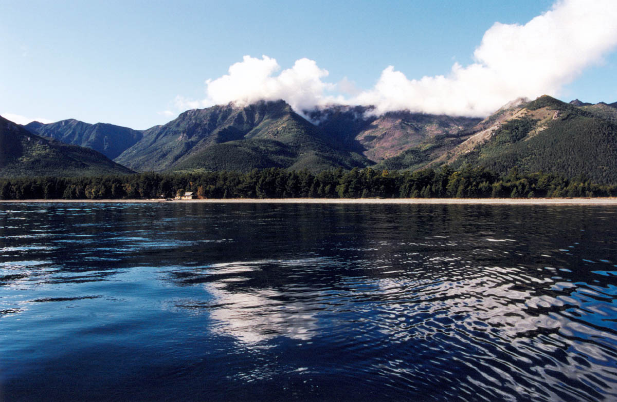
Славное море – священный Байкал…

Slide 34
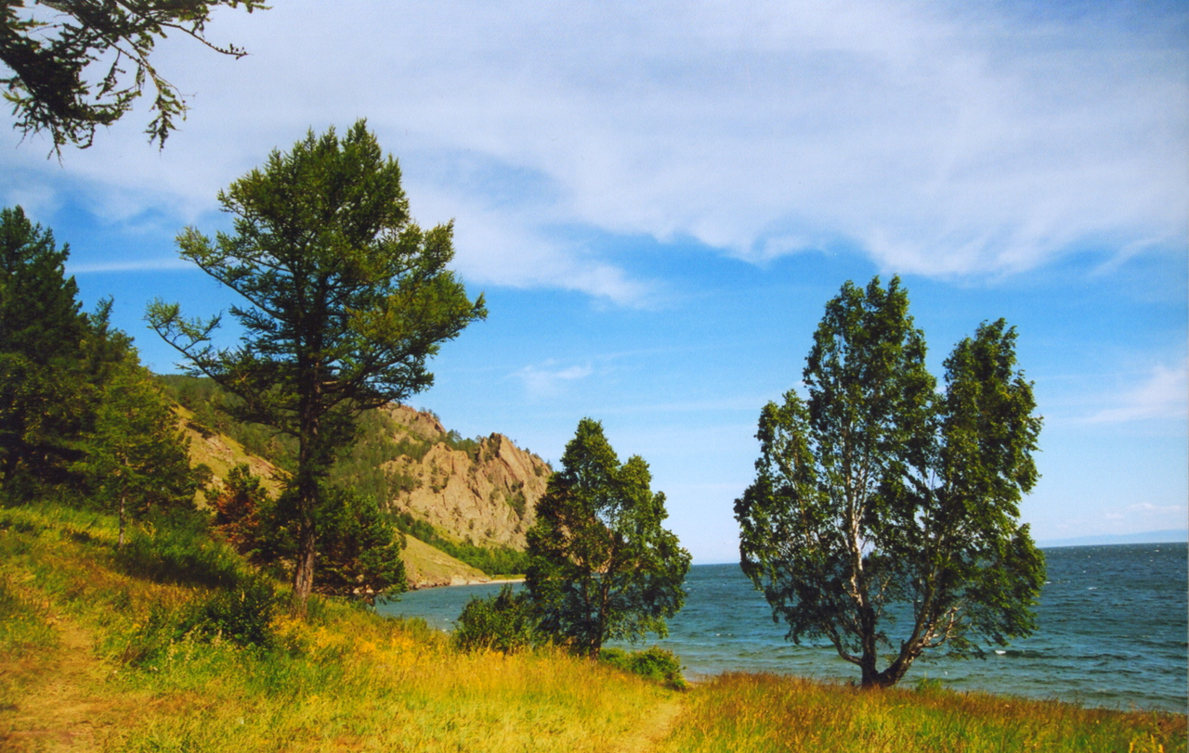
Озеро Байкал – уникальное озеро

Slide 35
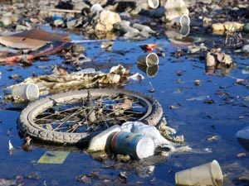
ЗАГРЯЗНЕНИЕ ВОДЫ
Казалось бы, на такой глобальный процесс, который бесперебойно работает на протяжении всего существования нашей планеты, человек повлиять не в силах, но…
…можно проделать простой опыт. Если в стакан воды осторожно опустить на поверхность 3-4 капли растительного масла, то с течением времени они расплывутся и покроют всю поверхность воды тонкой пленкой. Молекулам воды трудно пробиться через вязкую пленку масла. Испарение будет происходить значительно медленнее.

Slide 36
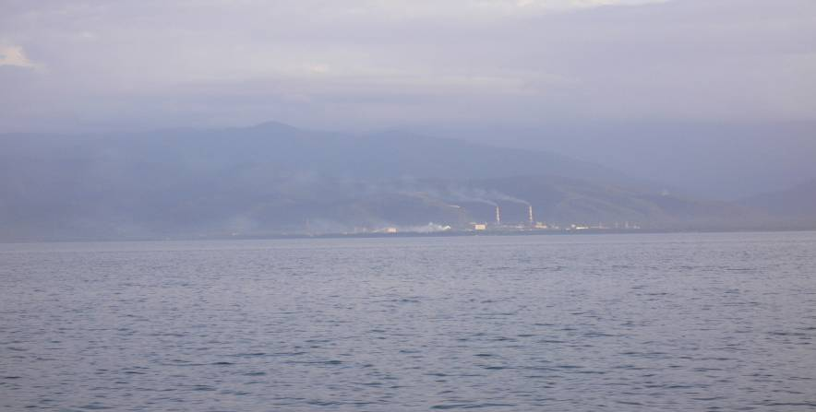

Slide 37
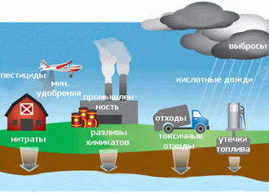
ЗАГРЯЗНЕНИЕ ПРИРОДНЫХ ВОД
В России ежегодно в воду и под землю уходит более 500 миллионов тонн промышленных стоков.

Slide 38
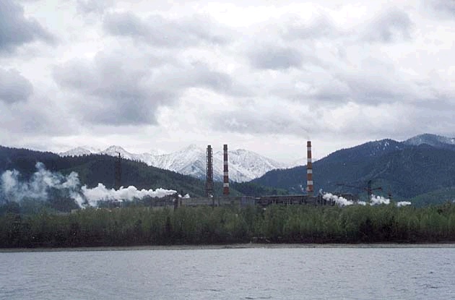

Slide 39
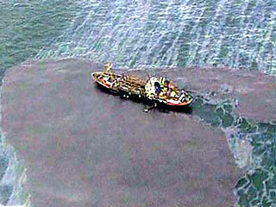
ЗАГРЯЗНЕНИЕ МИРОВОГО ОКЕАНА
В Мировой океан ежегодно поступает около 13-14 миллионов тонн нефтепродуктов. Нефть в водоемы попадает в результате утечки при погрузке танкеров, при авариях танкеров, сбросе остатков нефтяного груза.
Ученые подсчитали, что каждый год во всем мире в водоемы попадает столько вредных веществ, что ими можно было бы заполнить 10 тысяч товарных поездов. Даже в водах Арктики нашли стиральный порошок.
Годовой сброс производственных и бытовых стоков в мире равен примерно 9,3 трлн. тонн. загрязнение водоемов приводит к тому, что в них исчезает жизнь, а воду, используемую для питья, приходится очищать, что очень дорого. Без очищения воды, жизнь человека была бы невозможна.

Slide 40
Современное состояние воды, а также прогнозы на будущее:
по подсчетам ООН, к 2025 году 2/3 населения Земли будут жить в регионах, испытывающих средний или сильный недостаток воды;
в развитых странах до 30% воды теряется при доставке потребителю, а в крупных городах потери составляют 40-70%;
в развивающихся странах почти 90% канализационных стоков сливаются в водоемы и реки без какой-либо очистки;
ежегодно 2,2 миллиона человек в мире умирают от болезней, связанных с низким качеством воды.90% из них – дети до 5 лет.

Slide 41
Примерные расходы воды
Вид потребления | Расход воды, л
Чистка зубов | 10
Туалет, 1 смыв | 9
Душ 15 минут | 300
Ванна | 200
Мытьё рук | 10

Slide 42
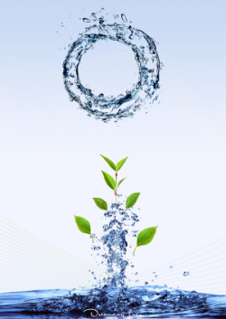
Экономить воду можно при
мытье посуды,
умывании и принятии ванны,
уборке дома,
приготовлении пищи,
поливе огорода

Slide 43
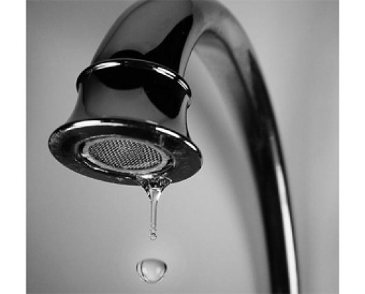
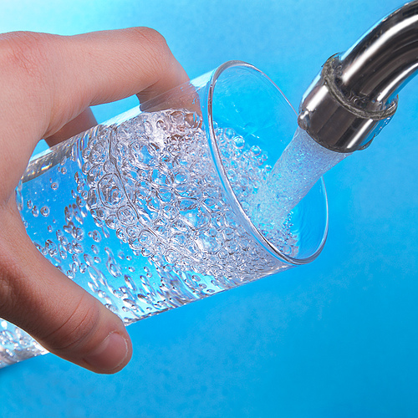
Через обычный водопроводный кран проходит
15 литров воды в минуту
Через незакрытый кран выливается около
1000 литров воды за час

Slide 44
Экологическое воспитание детей и юношества
Будущее России, ее экология, чистота ее рек и озер зависят от каждого из нас, от детей и взрослых. Мы знаем, что чистая вода дарит нам жизнь, здоровье и радость. И поэтому каждому из нас необходимо бережно относиться к воде, экономно расходовать этот ценнейший дар.
Нужно охранять от загрязнений водоемы и прилегающие к ним территории. Учителям и родителям необходимо воспитывать в детях ответственное отношение к водным ресурсам, предлагать более активно участвовать в проектах по защите окружающей среды.

Slide 45
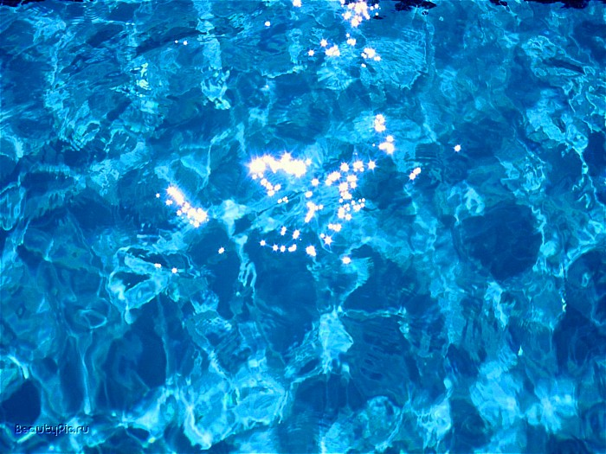
Начинается программа водяного. Он сначала поёт песню о себе (можно просто что-нибудь о воде)
ВОДА – БОГАТСТВО ЗЕМЛИ

Slide 46
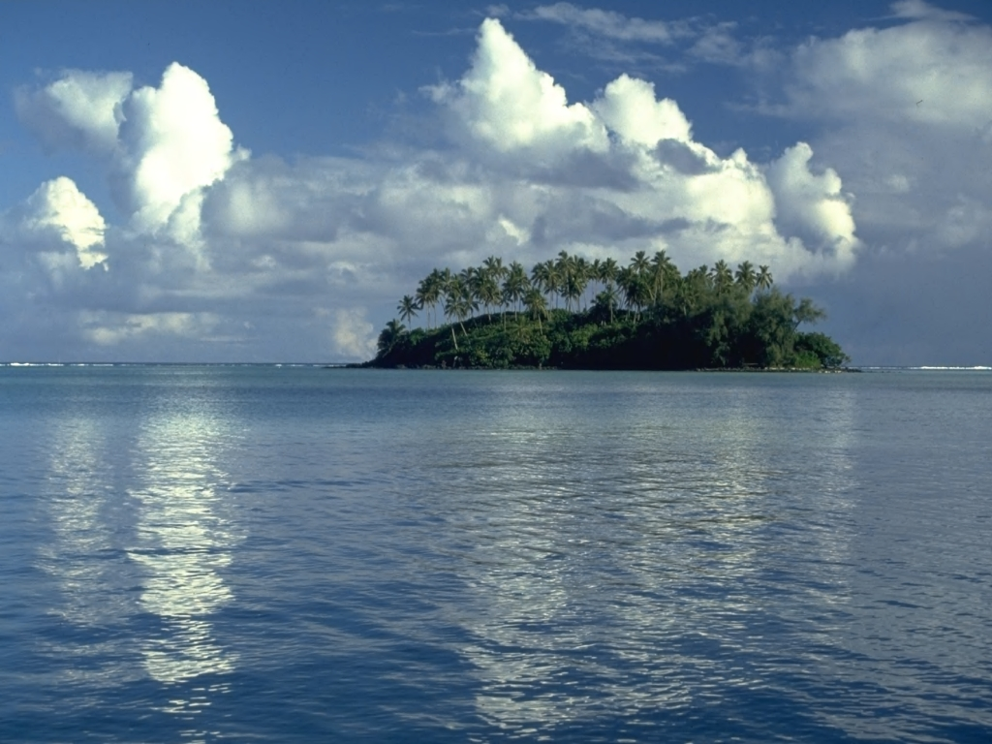
Важность воды для всего живого
Вода – источник жизни.
Вода – незаменимое средство гигиены и закаливания организма.
Реки, озёра, моря, океаны, болота, пруды украшают нашу Землю.
Вода является основным средством борьбы с радиационным загрязнением окружающей среды.
Вода лечит.
Вода восполняет недостаток жидкости в каждой клетке нашего организма.

Slide 47
Источник жизни - Вода
«Вода, у тебя нет ни вкуса, ни цвета, ни запаха, тебя невозможно описать, тобой наслаждаются, не ведая, что ты такое. Нельзя сказать, что ты необходима для жизни! Ты сама жизнь! Ты наполняешь нас радостью, которую не объяснить нашими чувствами. С тобой возвращаются к нам силы, с которыми мы уже простились. По твоей милости в нас вновь начинают бурлить высохшие родники нашего сердца. Ты самое большое богатство на свете...»
Сент-Экзюпери

Slide 48
Вывод
Из всего вышесказанного можно сделать вывод, что запасы водных ресурсов наравне с качеством воды являются одними из наиболее важных проблем современности, и от их решения зависит в конечном итоге будущее человечества.

Slide 49
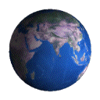
ВОДА - ИСТОЧНИК ЖИЗНИ НАШЕЙ ПЛАНЕТЫ
БЕРЕГИ ЕЁ!

